Slide 1
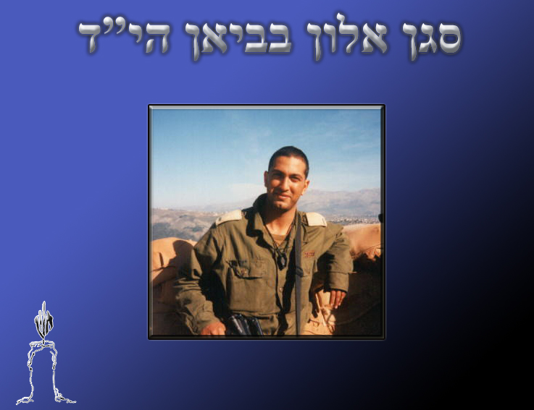


Slide 2
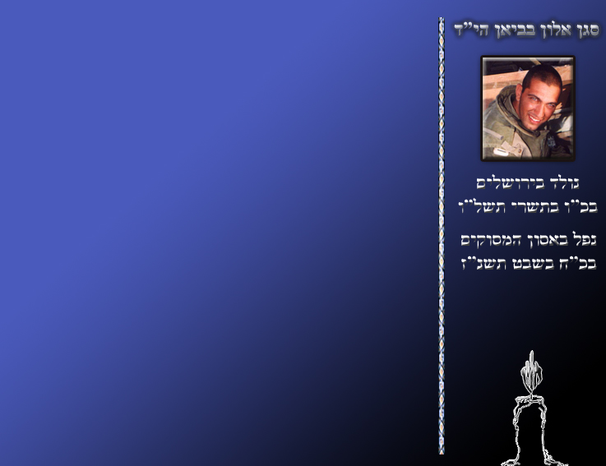
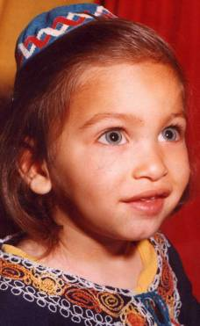
נולד בירושלים
בכ"ו בתשרי תשל"ו
נפל באסון המסוקים
בכ"ח בשבט תשנ"ז

Slide 3
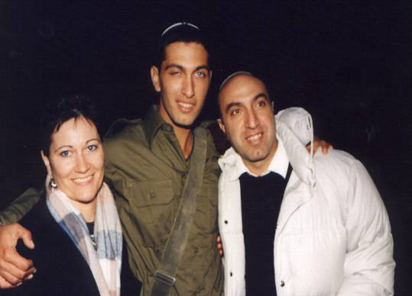
בן לחנה וראובן

Slide 4
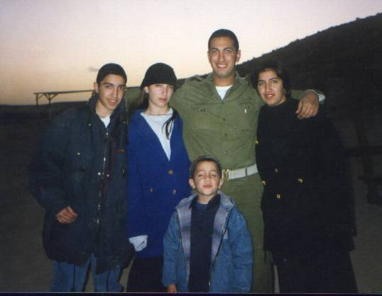
אח לתמר, דקלה,
ארז ותדהר

Slide 5
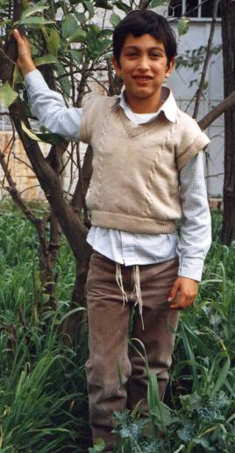
גדל בשכונת
רמת אשכול
בירושלים

Slide 6
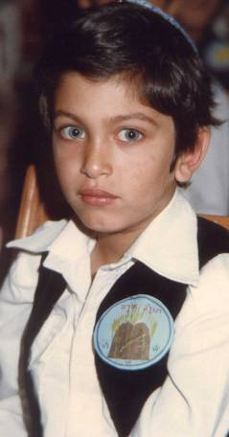
למד בביה"ס היסודי
ע"ש הרב "פרדס",
המשיך לימודיו
בתיכון ג'ינוגלי
בכתה תורנית טכנולוגית

Slide 7
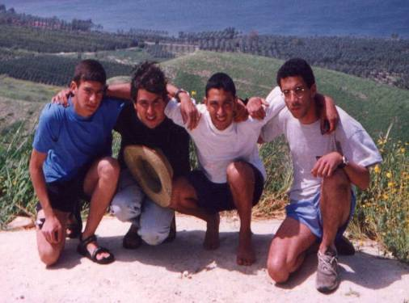
עם סיום לימודיו,
בחר ללמוד במכינה התורנית הקדם צבאית בעצמונה
ע"פ דברי אלון:
"להתחיל דבר חדש במקום
שאינו מוכר על מנת
ליישב את הארץ".

Slide 8
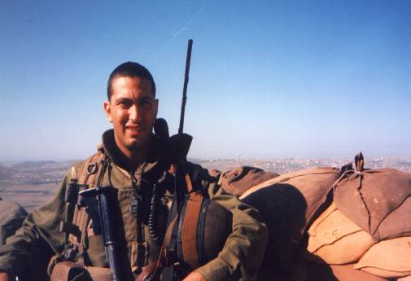
באוגוסט 1994,
התגייס אלון לחטיבת גולני
לגדוד הבוקעים הראשון
(51)
ע"פ דברי אלון:
"אני רוצה להגיע לגדודים
ואם אפשר אז 'לגדוד 51',
כדי למשוך את החבר'ה אחרי".

Slide 9
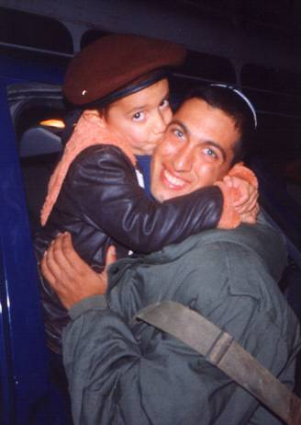
בסיום המסלול,
יצא אלון לקורס סמלים

Slide 10
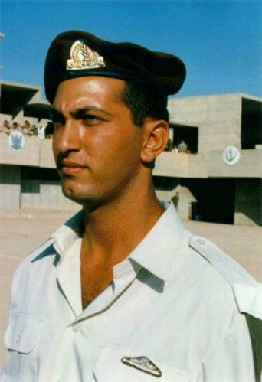
ולאחר מכן לקורס קצינים,
אותו סיים ב-10.7.96

Slide 11
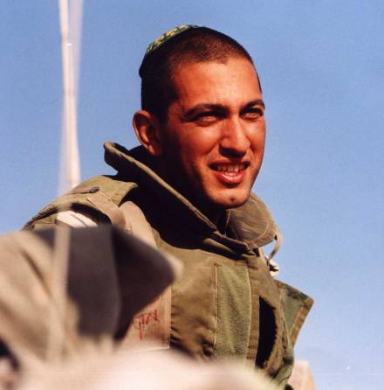
אלון חזר לחטיבה לשרת
כמפקד צוות לוחמים בפלחי"ק
(פלוגת קשר)

Slide 12
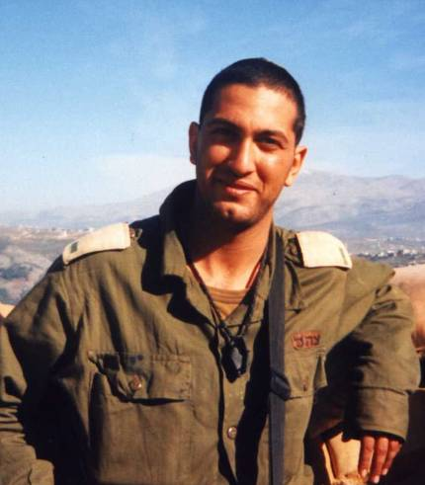
את תקופת שירותו האחרונה
עשה עם צוותו במוצב הבופור
אלון היה מגיע הביתה פעם בחודש, ואף פעם לא התלונן.
הוא תמיד אמר: "מי שרוצה להיות קצין – צריך לתת".

Slide 13
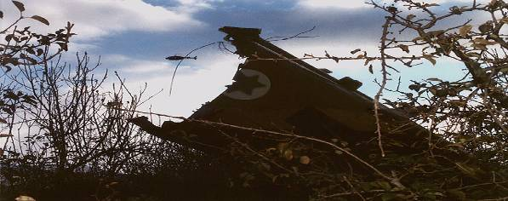
בכ"ח בשבט תשנ"ז,
נספו אלון וחמישה מחייליו בכלל 73 לוחמי צה"ל
באסון המסוקים
בשאר ישוב
בדרך להגנת העם והארץ
בראיון לעיתון:
"אמר כי מטרתו היא לשמור על חייליו ולהחזירם הביתה בשלום".

Slide 14
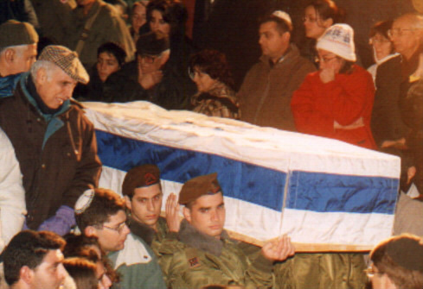
בן 21 בנופלו

Slide 15
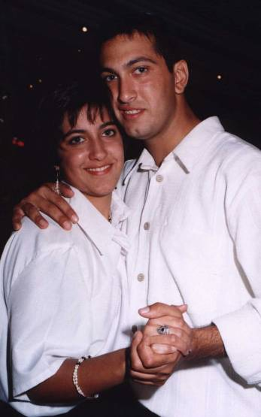
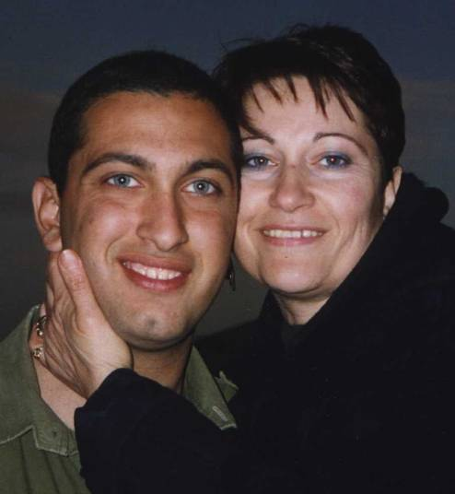
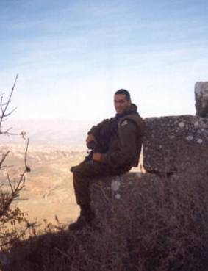
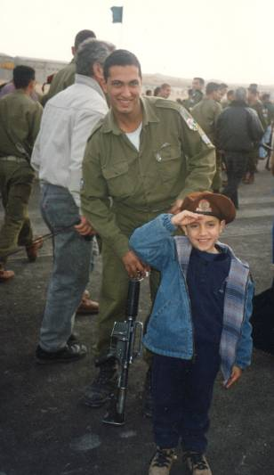
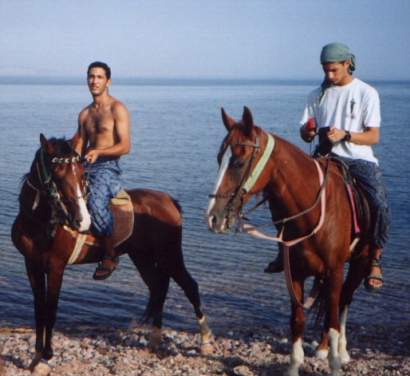
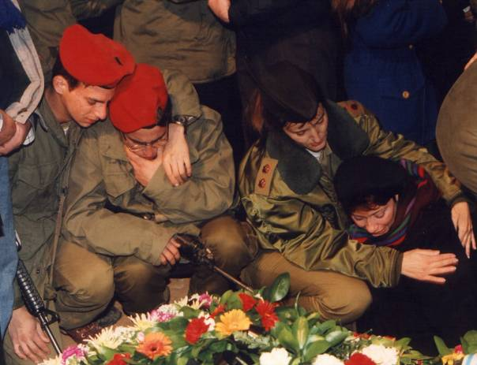
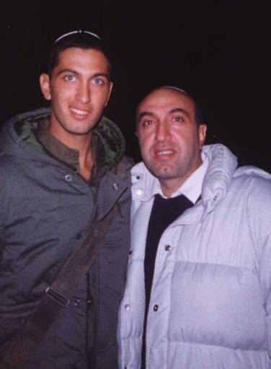
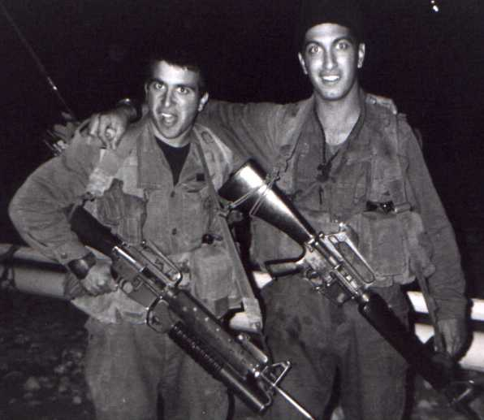
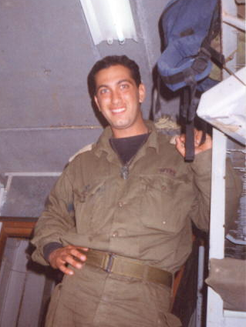
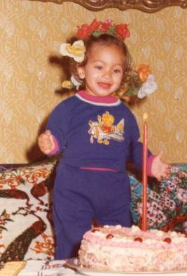
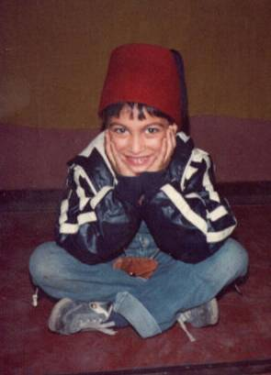
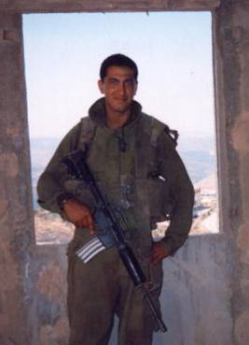
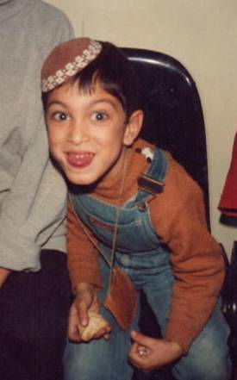
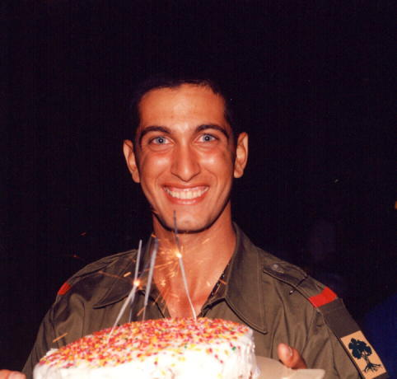
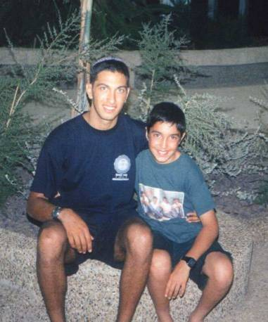
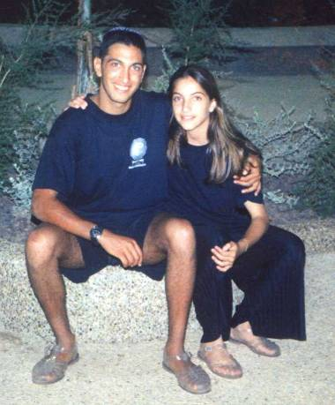
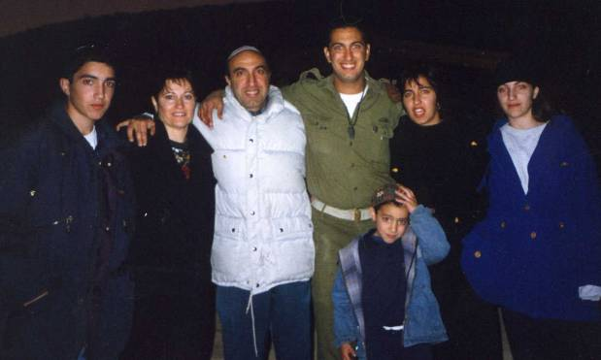
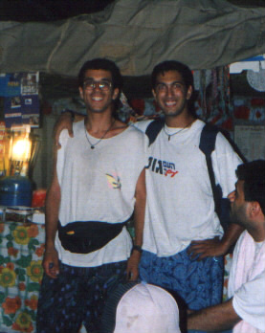
אותך לעולם ועד נזכור

Slide 16
